Slide 1
وحدة توليد الطاقة من الأمواج
المبادرة الوطنية للمشروعات الخضراء الذكية

Slide 2
مشرف المشروع
الاسم: امجد أنور التطاوي
المسمى الوظيفي : مجاضر بمعهد الدراسات التقنية والمهنية – الاكاديمية العربية للعلوم والتكنولوجيا والنقل البحري – الإسكندرية
المؤهل: بكالوريوس ميكانيكا – جامعة المنوفية – مصر.
الخبرات: الصيانة والتركيبات الميكانيكية للمشروع.
عن المشروع:
اسم المشروع: وحدة توليد الطاقة من الأمواج.
فكرة المشروع: يولد الكهرباء من حركة الأمواج.
الفئة المستفادة: المواطنين وطرق المدن الساحلية.
الميزة التنافسية: مصدر جديد للطاقة المتجددة في مصر

Slide 3
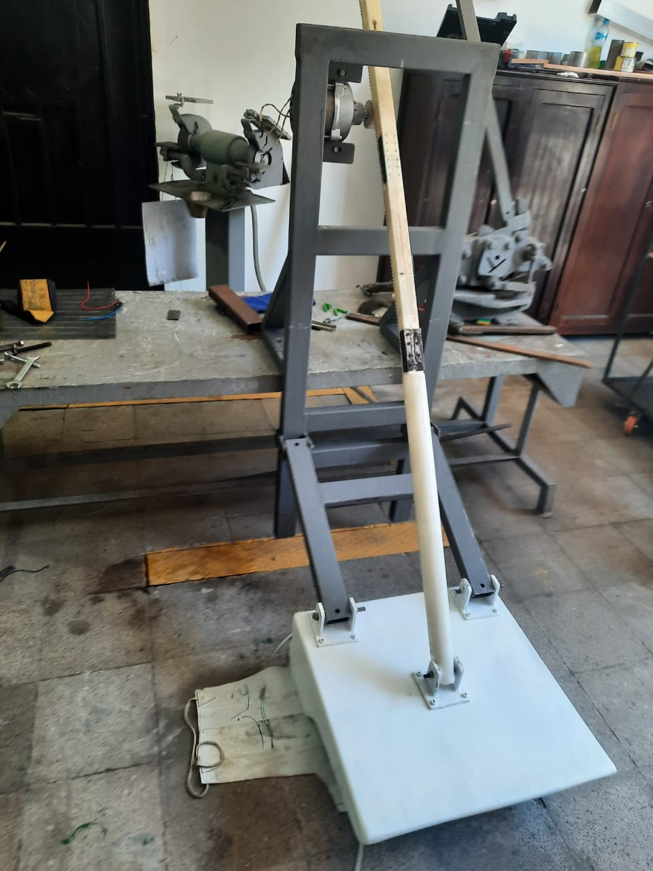
مشروع جبل طارق
عن المشروع
طريقة لتوليد الكهرباء عن طريق الإستفادة من حركة الأمواج في المحيطات أو البحار التي تحدث بسبب الرياح.
يتم الحصول على الطاقة من الأمواج عن طريق التوربينات العائمة أو العوامات التي ترتفع وتنخفض مع حركة الأمواج.
الزيادة في استخدام الوقود النفطي لتوليد الكهرباء أدت إلى كوارث بيئية مثل الاحتباس الحراري وتصحر الغابات والمزيد من موجات الجفاف وموجات الحرارة وأعاصير وارتفاع مستوى سطح البحر بمقدار 1-8 أقدام بحلول عام 2100.
في قمة المناخ فى باريس عام 2015 ، تم إتخاذ إجراءات للحد من انبعاثات غازات الاحتباس الحراري.
المشروع خاصتنا

Slide 4
الجدوى من المشروع وتطبيقاته
إنشاء نظام لتوليد طاقة من الأمواج بأعلى كفاءة ممكنة وسعر معقول.
تحديد الحد من البصمة الكربونية وانبعاثات الملوثات.
نقل الطاقة والتقاطها عن طريق موجة سطح المحيط.
استخدام الطاقة المستخرجة من المشروع فى حالة التوسع فى تنفيذه على نطاق واسع بامتداد السواحل المصرية.
المساهمة بشكل كبير في تغطية احتياجات الكهرباء للطرق الساحلية والقرى السياحية والموانئ.
عمل نموذج مصغر لوحدة توليد الطاقة الكهربائية من أمواج البحر يمكن البناء عليها لتنفيذ مشاريع أكبر.

Slide 5
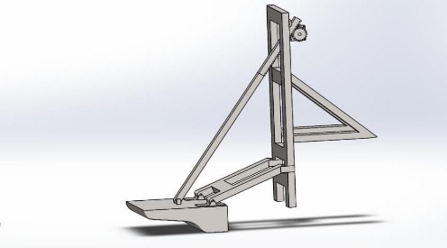
الموقف الحالي
تم بالفعل تنفيذ المرحلة الأولى. توليد الكهرباء من النموذج
خطط مستقبلية
- عمل دراسات لزيادة انتاج الكهرباء وتعميم المشروع على جميع سواحل مصر.

